Slide 1
Наши дела РДШ
МБОУ «Самусьский лицей»
ДОО «Шанс»
Первичное отделение РДШ

Slide 2
Наша традиция – посвящение в ряды РДШ

Slide 3
Акция «Окна России » к 12 июня

Slide 4
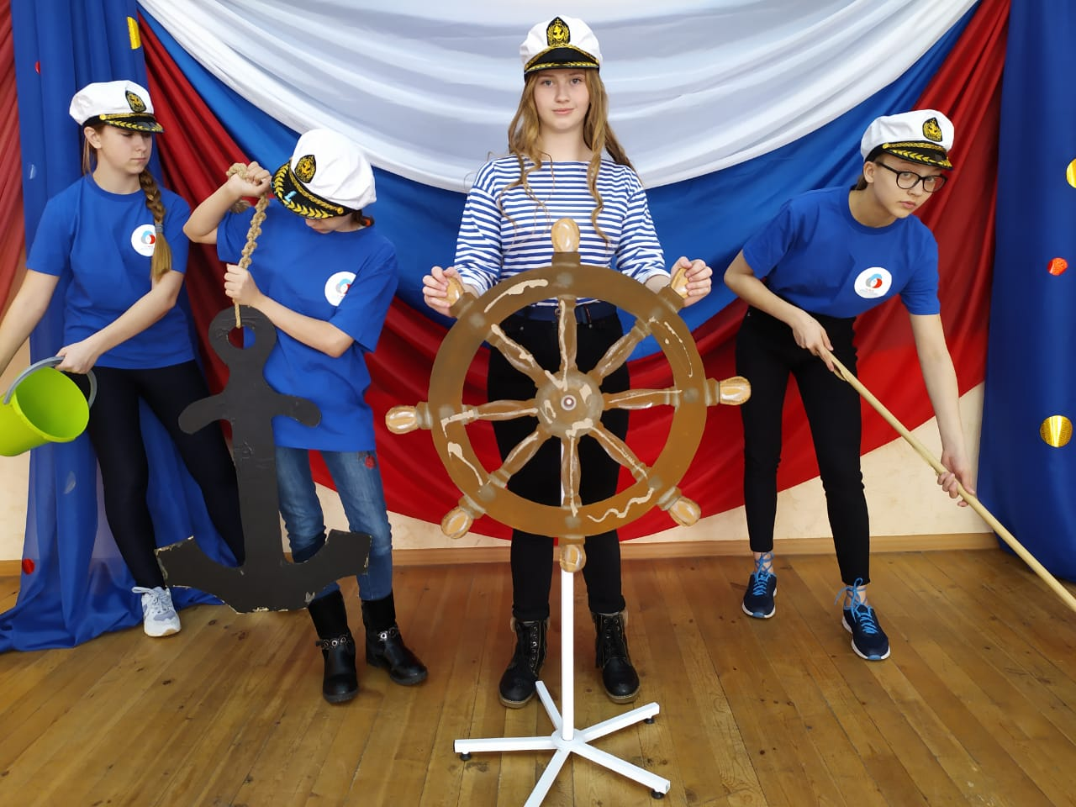
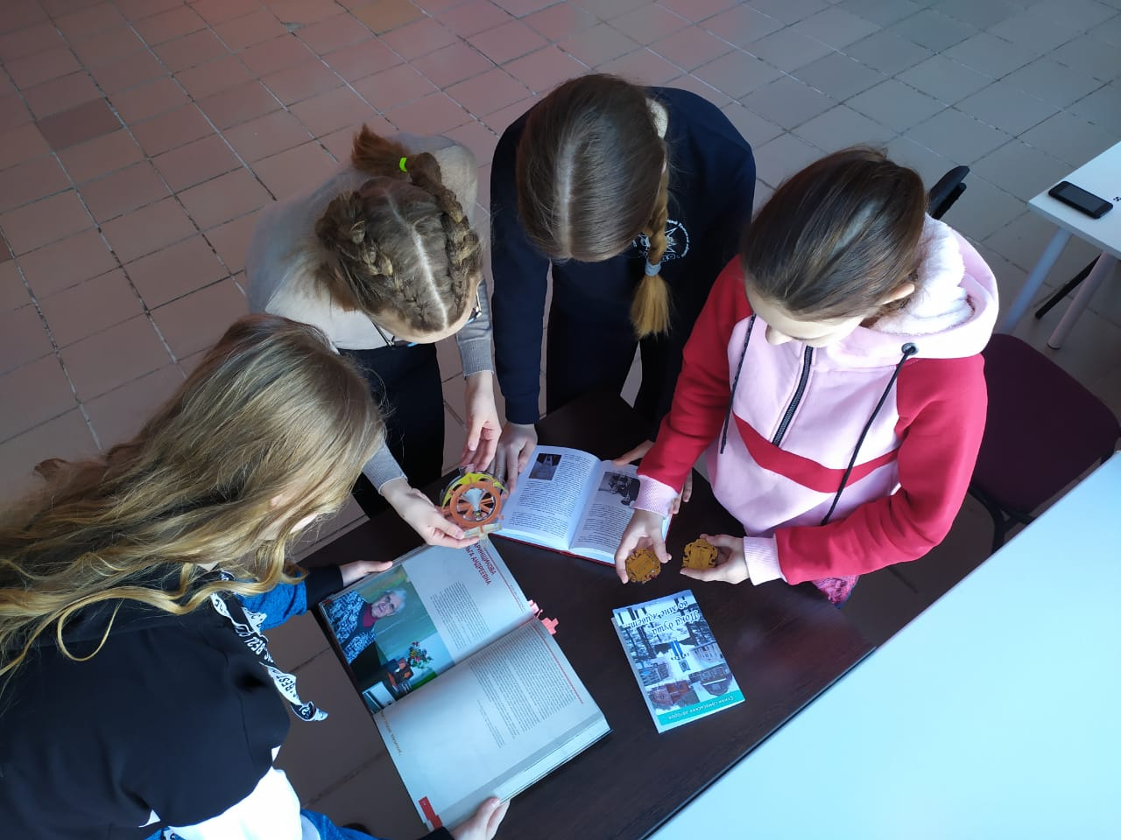
Участвовали и победили во Всероссийском проекте «Я познаю Россию. Прогулки по стране»

Slide 5
Участвуем во Всероссийском проекте «Классные встречи»

Slide 6
Акция РДШ « Подари книгу»

Slide 7
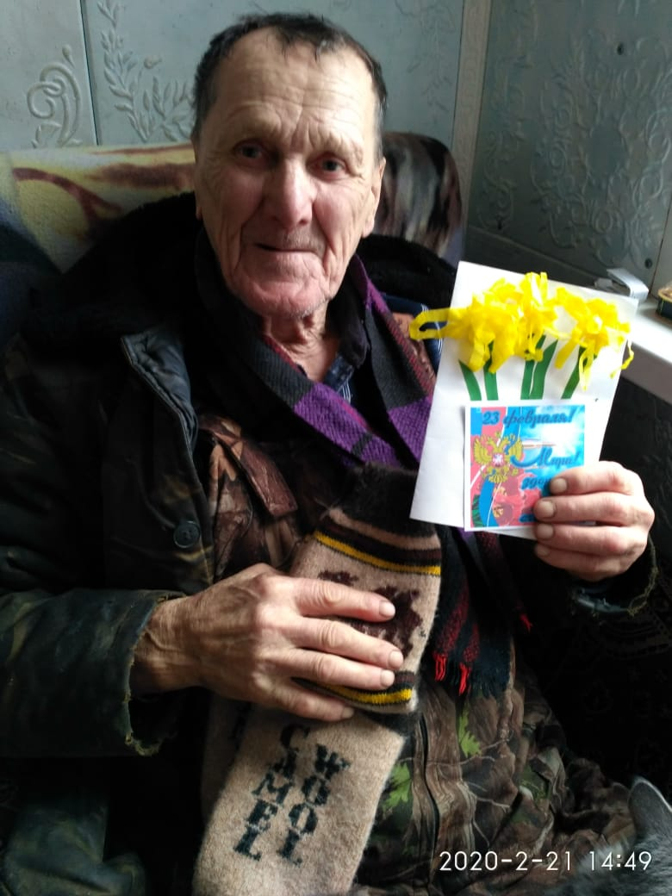
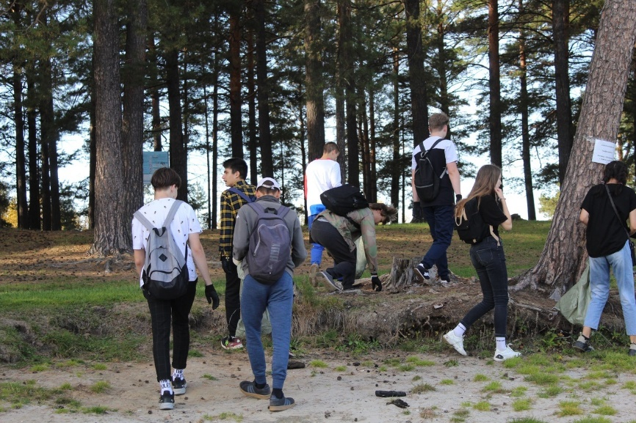
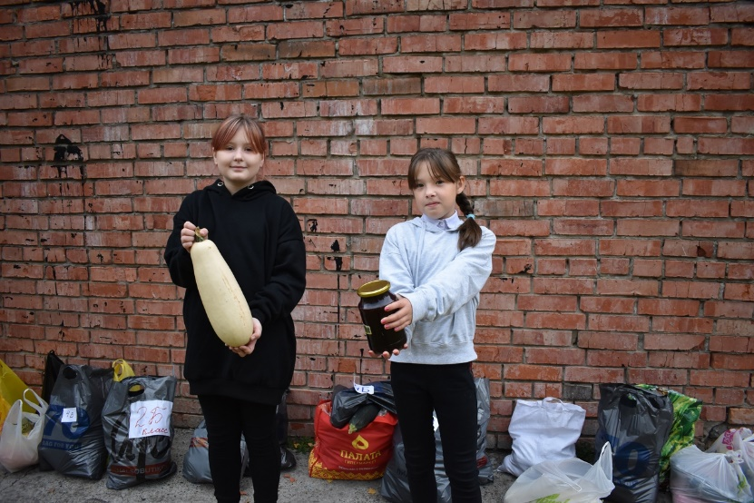
Традиционные благотворительные акции: «Овощной экспресс», « Чистые берега» «»Теплые ножки», « Подарок Ветерану», «Сухая попа»

Slide 8
Акция «Блокадный хлеб» к освобождению г. Ленинграда

Slide 9
Команда отважных – дел важных РДШ «Шанс»

